Slide 1
স্বাগতম

Slide 2
পরিচিতি
মোহাম্মদ মিজানুর রহমান
সহকারী শিক্ষক গণিত ভেঙ্গুলা ফাযিল মাদ্রাসা গোপালপুর, টাঙ্গাইল।

Slide 3
পাঠ পরিচিতি
পাঠ
শ্রেণিঃ নবম
বিষয়ঃ গণিত
অধ্যায়ঃ ২য়

Slide 4
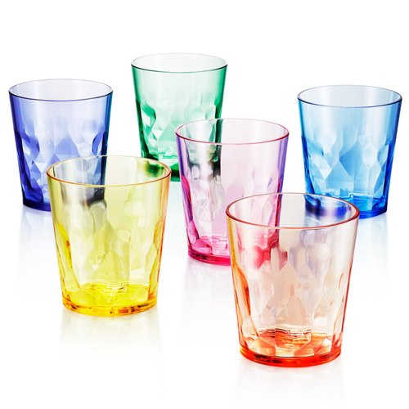
নিচের চিত্রগুলো লক্ষ্য করঃ
৫
৬
৭
৮

Slide 5
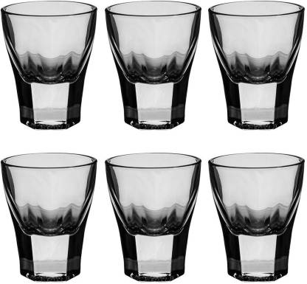
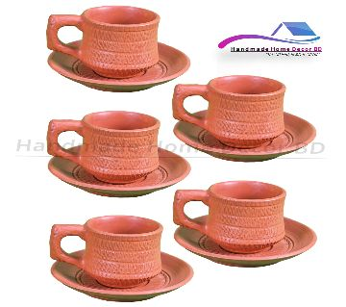
আরও কিছু ছবি লক্ষ্য

Slide 6
আজকের পাঠ
সেটের আলোচনাঃ

Slide 7
শিখনফল
এই পাঠ শেষে শিক্ষার্থীরা –
১। সেট ও সেটের ধারণা ব্যাখ্যা করতে পারবে।
২।সেট লিখন পদ্বতি বর্ণনা করতে পারবে।
৩। সেট প্রকাশের পদ্ধতি বর্ণনা করতে পারবে।

Slide 8
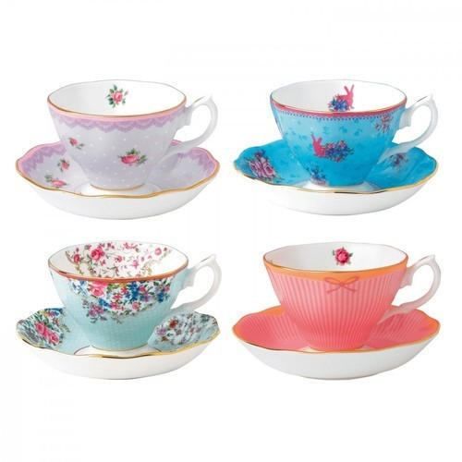
৮
৫
৬
৭
ছবিতে নানা রকম কিছু জিনিসের বৈশিষ্ট বা সমাবেশ আছে। কলম,সংখ্যা,কাপ-পিরিচ সবগুলি আলাদা বৈশিষ্ট্যের জিনিস।

Slide 9
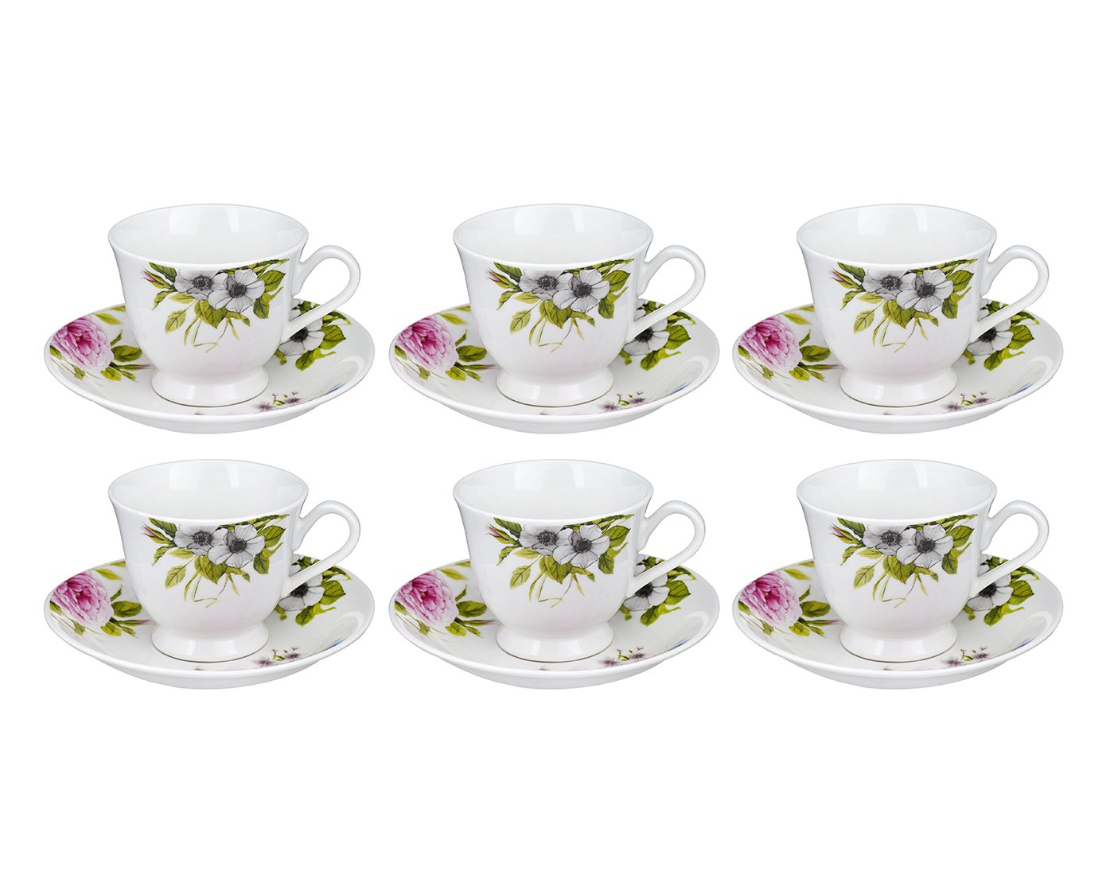
আলাদা আলাদা বৈশিষ্ট্যের জিনিস আলাদা আলাদা দল গঠন করল।
৫ ৬ ৭ ৮
সংখ্যার সেট
কলমের সেট
কাপ-পিরিচের সেট
এখানে কলমের সংগ্রহকে কলমের সেট,কাপ-পিরিচের সংগ্রহকে কাপ-পিরিচের সেট এবং সংখ্যার সংগ্রহকে সংখ্যার সেট বলা হয় ।

Slide 10
৫
যদি কলমেরসংগ্রহে একটি সংখ্যা রাখা হয় তাহলে এই সংগ্রহ কলমের সেট হবে না। কিন্ত তা সত্তেও এটি একটি সেট হবে তা হবে কলম এবং সংখ্যার সেট।

Slide 11
বাস্তব বা চিন্তা জগতের বস্তর যে কোন সুনির্দিষ্ট বৈশিষ্ট্য সম্পন্ন সমাবেশ বা সংগ্রহকে সেট বলে।
কিন্তু সব সংগ্রহ সেট নয়। এমন কিছু মূর্ত বা বিমূর্ত জিনিস আছে যা সেটের সংজ্ঞার আওতায় ধরা যায় না। যেমনঃ মজার বই, সুস্বাদু খাবার, বিদ্যালয়েয় লম্বা বালক ইত্যাদি ।

Slide 12
সেটকে সাধরণত ইংরেজি বড় হাতের অক্ষর X ,Y ,Z ----- A ,B ,C ইত্যাদি প্রতীক দ্বারা প্রকাশ করা হয়। ইংরেজি ছোট হাতের অক্ষর a,b,c------ x,y,z ইত্যদি বা 1,2,3---- ইত্যাদি সংখ্যা দ্বারা সেটের উপাদান বুঝানো হয়।
যেমনঃ 2,4,6 সংখ্যা তিনটির সেট A={2,4,6} A সেটের উপাদান 2,4,6 । উপাদান প্রকাশের চিহ্ন $∈$ । যদি 2 ,A এর সদস্য হয় তবে বলা হয় 2 $∈$A বা (2 belongs to A ) আবার এখানে 5, A সেটে বিদ্যমান নয়। সুতরাং বলা হয় 5 $∉$A বা ( 5 does not belongs to A)

Slide 13
সেটকে দুই পদ্ধতিতে প্রকাশ করা হয়।
যথাঃ()তালিকা পদ্ধতি এবং সেট গঠন পদ্ধতি।
যে পদ্ধতিতে সেটের সকল উপাদান সুনির্দিষ্টভাবে উল্লেখ করে দ্বিতীয় বন্বনী এর মধ্যে আবদ্ধ
করা হয় এবং একাধিক উপাদান থাকলে কমা ব্যবহার করে উপাদান গুলোকে পৃথক করা হয় ।
তালিকা পদ্ধতি :
A= {a, b, c } B={1,2 ,3}
সেট গঠন পদ্ধতিঃ
এ পদ্ধতিতে সেটের সকল উপাদান সুনির্দিষ্টভাবে উল্লেখ না করে উপাদান নির্ধারনের জন্য সাধারণ ধর্মের উল্লেখ থাকে। যেমনঃ 10 এর চেয়ে ছোট স্বাভাবিক জোড়া সংখ্যার সেট A হলে-
A = {x:x স্বাভাবিক জোড় সংখ্যা, x<10}

Slide 14
সেট গঠন পদ্ধতিতে { } এর ভেতরে : চিহ্নের আগে একটি অজানা রাশি বা চলক ধরে নিতে হয় এবং পরে চলকের
উপর প্রযোজনীয় শর্ত আরোপ করতে হয়। যেমনঃ {3,6,9,12} সেটটিকে গঠন পদ্ধতিতে প্রকাশ করতে চাইলে
শর্ত হবে 3,6,9,12 সংখ্যাগুলি স্বাভাবিক যা ৩ দ্ধারা বিভাজ্য 12 এর বড় নয়। এক্ষেত্র সেটের উপাদানকে
Y চলক হিসেবে বিবেচনা করলে y এর উপর শর্ত হবে yস্বাভাবিক সংখ্যা ,3 এর গুনিতক এবং 12 অপেক্ষা ছোট
অথাবা সমান অর্থাৎ (y≠12)
সেট গঠন পদ্ধতি হবে {y:y স্বাভাবিক সংখ্যা 3 এর গুণিতক এবং y≠12}

Slide 15
একক কাজ
সেট কাকে বলে ? সেটকে সাধারণত কী অক্ষর দ্বারা প্রকাশ করা হয়।

Slide 16
কাজ
১। সেটের সদস্যকে কিভাবে লিখতে হয়?
২। যদি কোন সদস্য সেটের উপাদান না থাকে তাকে কি সেট বলে?
৩। যদি কোন সেটের একাধিক উপাদান থাকে তবে সে সেটকে কিভাবে লিখতে হয় ?

Slide 17
দলগত কাজ
{4,8,12 ,16 ,20 } সেটকে সেট গঠন পদ্ধতিতে প্রকাশ কর।

Slide 18
মূল্যায়ন
নিচের সেটটিকে তালিকা পদ্ধতিতে প্রকাশ কর
{x :x , পূর্ণ সংখ্যা এবং $x^{2}$<10}

Slide 19
বাড়ির কাজ
নিচের সেটকে তালিকায় প্রকাশ কর
{ x $:$x, 3 এর গুণিতক এবং x< 36 }

Slide 20
ধন্যবাদ সকলকে

